Slide 1
デスクトップの .NET アプリで IFileOpenDialog 版フォルダ選択ダイアログを使ってみよう
とっちゃん(高萩 俊行)
Microsoft MVP - Developer Technologies
http://blogs.wankuma.com/tocchann/default.aspx
https://github.com/tocchann/

Slide 2
Vista からファイルダイアログが刷新されました。
ファイル選択については .NET アプリでも新しいファイルダイアログを使うようになりましたが、フォルダ選択はなぜかいつまでたっても用意されません。
自分が必要としているので、もう何番煎じかわかりませんが、商利用でも耐えられる程度の耐性を持つ最小限実装を作ってみました。
最小限なので、COMの定義も使うところだけの最小限です。
どこが省略出来て、どれが省略できないのか？
なんてことを IFileOpenDialog の C#版呼び出しコードを題材にお話ししてみたいと思います。

Slide 3
目次的なもの
IFileOpenDialog 版フォルダ選択ダイアログって？
今時のCOMって？
必要最低限のインターフェース定義って？
オーナーウィンドウは意識していますか？
サンプルプロジェクトはこちら↓ http://github.com/tocchann/dotnetlab202009/

Slide 4
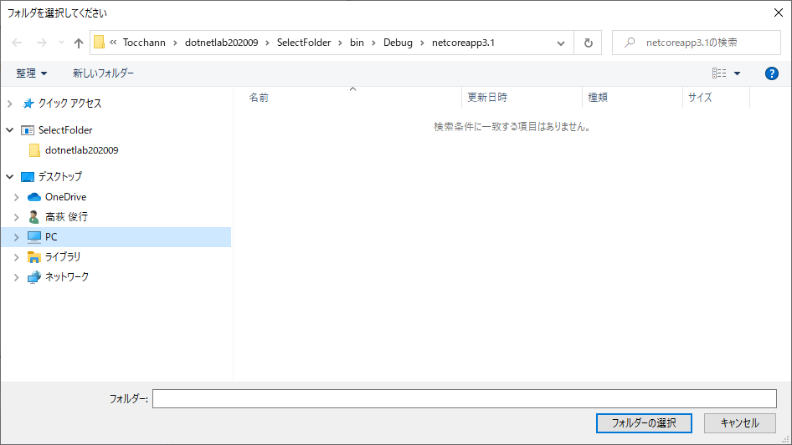
IFileOpenDialog 版フォルダ選択ダイアログ

Slide 5
今時のCOMって？

Slide 6
今時のCOMならこんな解釈で十分
Common Object Model の略
ABI(Application Binary Interface)の一種
Windows API の一種
インターフェースを介したやり取り形式
関数テーブル構造
関数ポインタだけで構成されたCの構造体と同等
C++ 仮想関数テーブルと互換
関数の位置情報だけなので、名前装飾の影響を受けない
インターフェース自体は Widows に依存しない

